Slide 1
Mexico 13 Schleswig
OV-Abend 06.05.2022

Slide 2
Der heutige Plan…
- Ausblick auf die OV-Mitgliederversammlung mit Wahlen im Juni
- Sachstand Wintertechnikprojekt Photovoltaik (Fertigstellung / Zuschuss DARC)
- Nutzung DARC-Chat / MATRIX
- Besuch Phonomuseum / Sachstand Terminfindung
- Bastelprojekt „Funkwetteranzeige“ mit M03 – Zwischenstand
- Technikeinblick von DO1LKD, DMR-Betrieb mit Hotspots / Apps

Slide 3
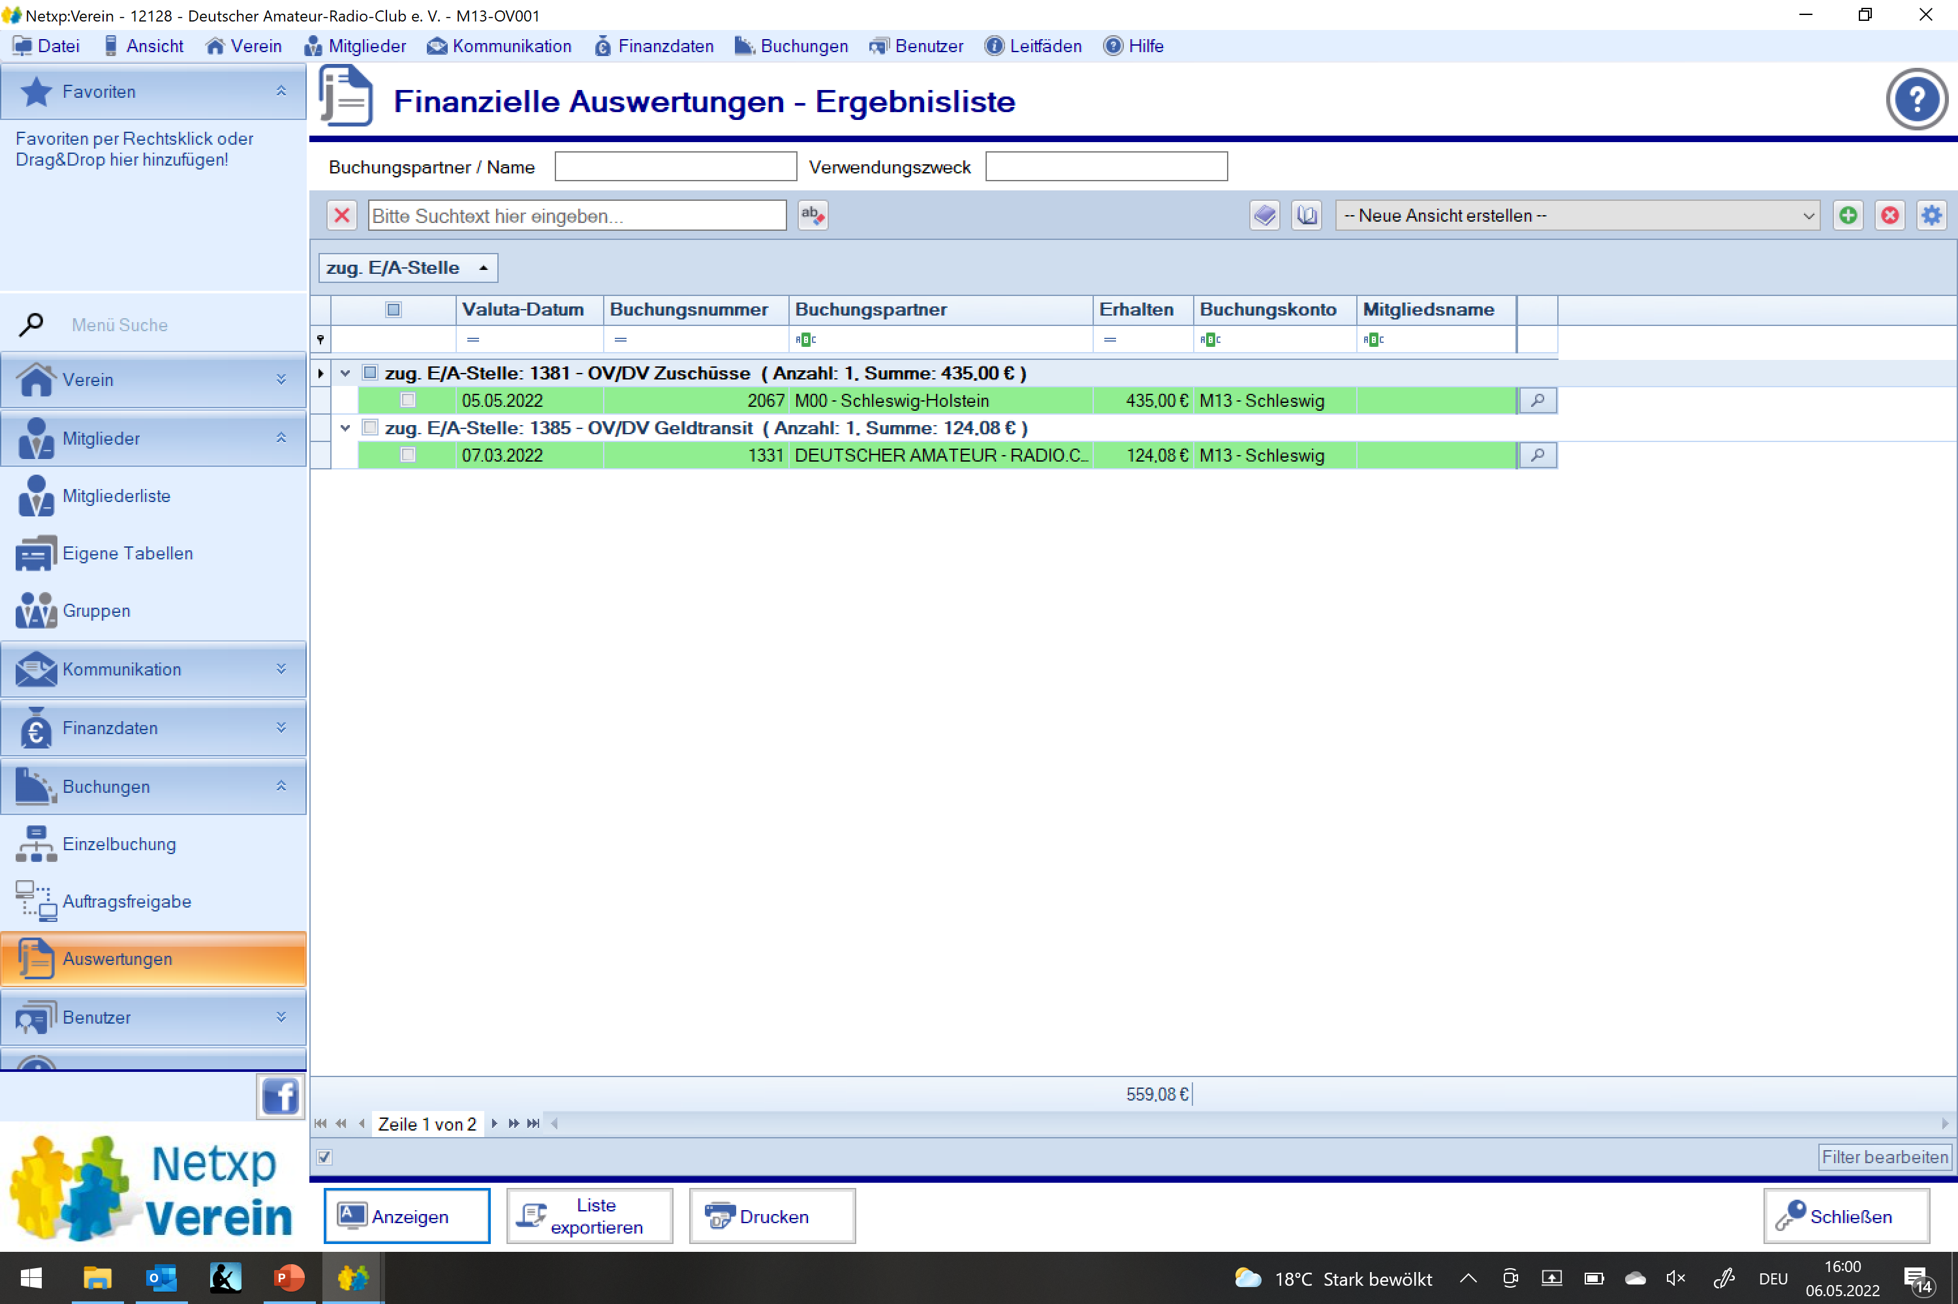
Einblick in Netxp – Unser Geld ist da…

